Slide 1
基于内存感知的十亿边图
快速可伸缩二阶随机游走框架
姓名：刘帅

Slide 2
目录
CONTENT
1
研究背景
2
相关知识
3
研究内容
4
实验结果
5
总结

Slide 3
研究背景
PART ONE

Slide 4
1
研究背景
随机游走（random walk）也称随机漫步，随机行走等是指基于过去的表现，无法预测将来的发展步骤和方向。核心概念是指任何无规则行走者所带的守恒量都各自对应着一个扩散运输定律，接近于布朗运动，是布朗运动理想的数学状态，现阶段主要应用于互联网链接分析及金融股票市场中。
互联网用户在上网时，往往有类似的网络行为：输入网址，浏览页面，然后顺着页面的链接不断打开新的网页。随机游走模型就是针对浏览网页的用户行为建立的抽象概念模型。之所以要建立这个抽象概念模型，是因为包括PageRank算法在内的很多链接分析算法都是建立在随机游走模型基础上的。

Slide 5

1
研究背景
一维的随机游走可定义如下： 每过一个单位时间，游走者从数轴位置x出发以固定概率随机向左或向右移动一个单位.
酒鬼失足
一个醉鬼行走在一头是悬崖的道路上，酒鬼从距离悬崖仅一步之遥的位置出发，向前一步或向后退一步的概率皆为1/2，问酒鬼失足掉入悬崖的概率是多少？

Slide 6
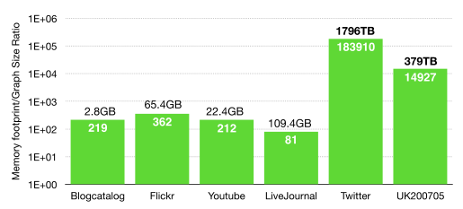
1
研究背景
Web 上的用户轨迹 ，其中节点是网页，交互是用户从一个网页导航到另一个网页。用户的下一页访问不仅依赖于上一页，还受之前点击的顺序影响，称为高阶依赖。一阶随机游走无法捕捉到这种高阶依赖。二阶随机游走旨在对高阶依赖项进行建模，从而提高应用程序的准确性
复杂网络面对的几种任务，一种是网络节点的分类，通俗点说就是将网络中的节点进行聚类，我们关心的是哪些节点具有类似的属性，就将其分到同一个类别中。另一种是链接预测，就是预测网络中哪些顶点有潜在的关联。

Slide 7
相关知识
PART TWO

Slide 8


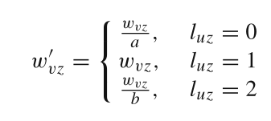

2
相关知识
2.1
随机漫步模型
2.1.1 Node2vec模型
为未加权距离

Slide 9

2
相关知识
2.1
随机漫步模型
2.1.2自回归模型

Slide 10
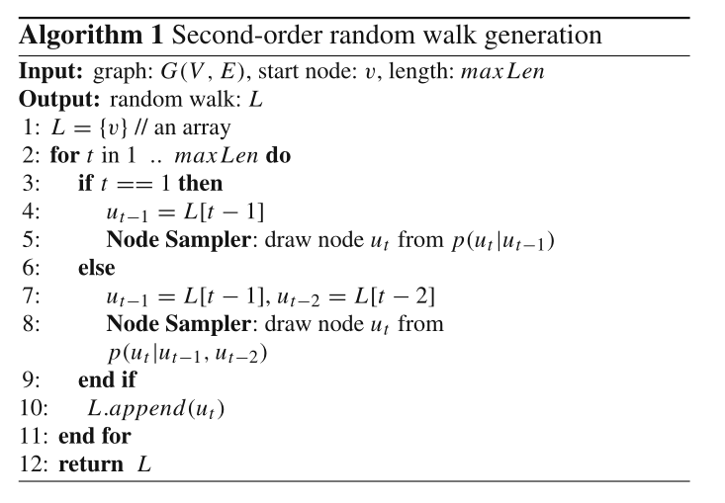
2
相关知识
核心操作是从邻域中选取一个节点
节点采样器的效率与采样方法有很大关系。

Slide 11
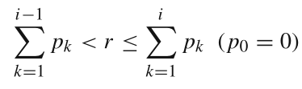
2
2
相关知识
相关知识
2.2
采样器
2.2.1朴素法

Slide 12
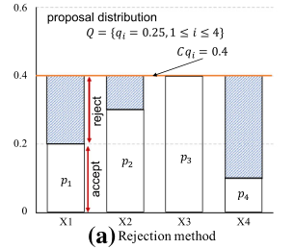
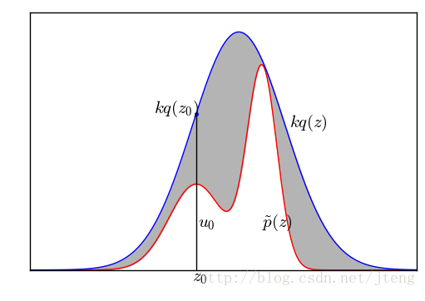

2
2
相关知识
相关知识
2.2
采样器
2.2.1 拒绝法

Slide 13


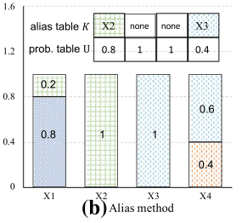

2
2
相关知识
相关知识
2.2
采样器
2.2.3 别名法

Slide 14
研究内容
PART THREE

Slide 15
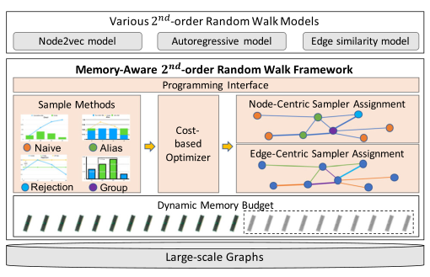
3
研究内容
记忆感知框架
基于成本的优化器
拒绝法和基于组的方法

Slide 16


3
研究内容
3.1
拒绝法
P：e2e Q：n2e
尽可能小

Slide 17
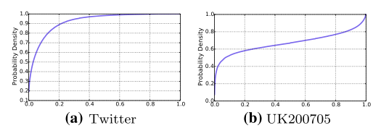

3
研究内容
3.2
倾斜概率分布的基于组的节点采样器
边界常数 影响效率
超级节点 度很大
前一个节点u
共同节点
剩下的节点

Slide 18
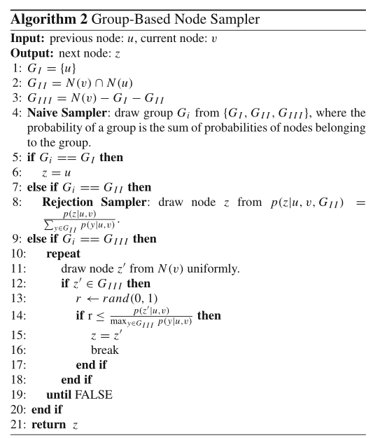
3
研究内容
3.2
倾斜概率分布的基于组的节点采样器

Slide 19
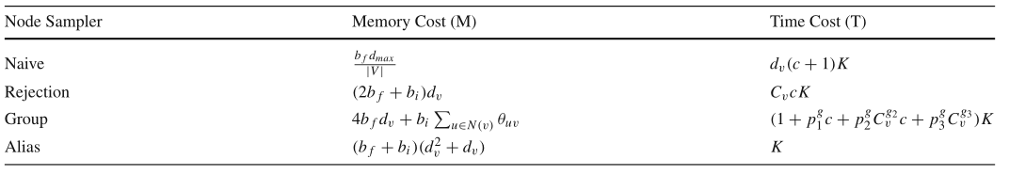

3
研究内容
内存不受限制或足够大的理想场景中，我们只需使用别名节点采样器来实现最佳效率。然而，正如引言中所介绍的，这在实践中导致了内存爆炸问题。为了聪明地利用内存，我们为每个节点或边缘分配不同的采样器，从而在不引起内存爆炸的情况下最大限度地提高效率。

Slide 20
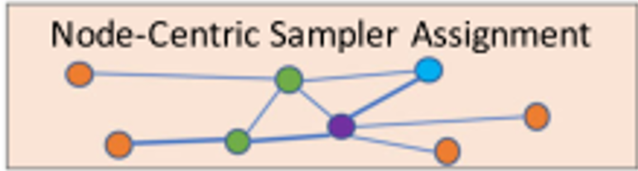
3
研究内容
3.3
记忆感知框架
该框架的核心是一个基于成本的优化器。该优化器保证了在各种内存预算下的二阶随机遍历的高效率。它不仅从零开始贪婪地寻找高效的节点采样分配，而且能够在内存预算在线变化时快速更新分配。
(1)首先初始化代价模型，并计算拒绝节点采样器的边界常数。
(2)然后，在不违反内存约束的情况下，执行基于代价的优化器生成高效的节点采样器分配。
(3)在分配的基础上，对整个图中的每个节点采样器进行初始化。
(4)最后，框架准备进行二阶随机遍历。
此外，该框架为用户定义采样器和面向应用程序的随机漫步模型提供了灵活的编程接口。

Slide 21
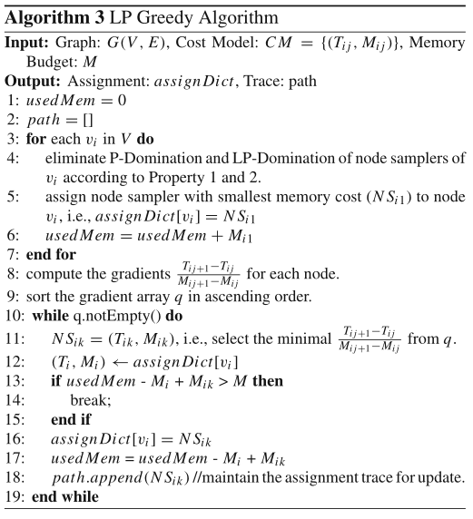
3
研究内容
3.3
基于成本的优化器
节点采样器分配的贪婪算法
0-1分组背包问题
LP贪心算法

Slide 22
3
研究内容
3.3
基于成本的优化器
度贪心算法
优先为度小的节点分配别名法

Slide 23
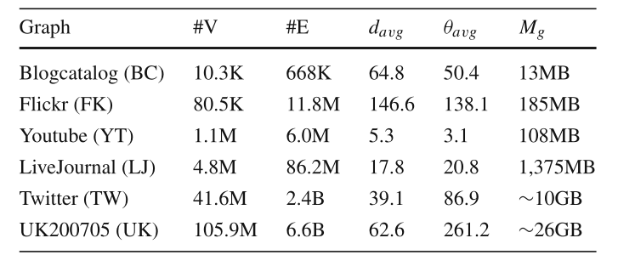
3
研究内容
以边为中心的策略 分的更细
动态内存预算的自适应解决方案

Slide 24
实验结果
PART FOUR

Slide 25
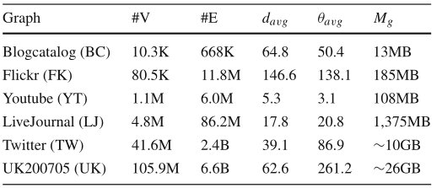
4
实验结果
4.1
实验设置
64位24核CPU
96GB内存
2TB硬盘
操作系统为Ubuntu 18.04 64位
内存感知框架的并行度被设置为16。

Slide 26
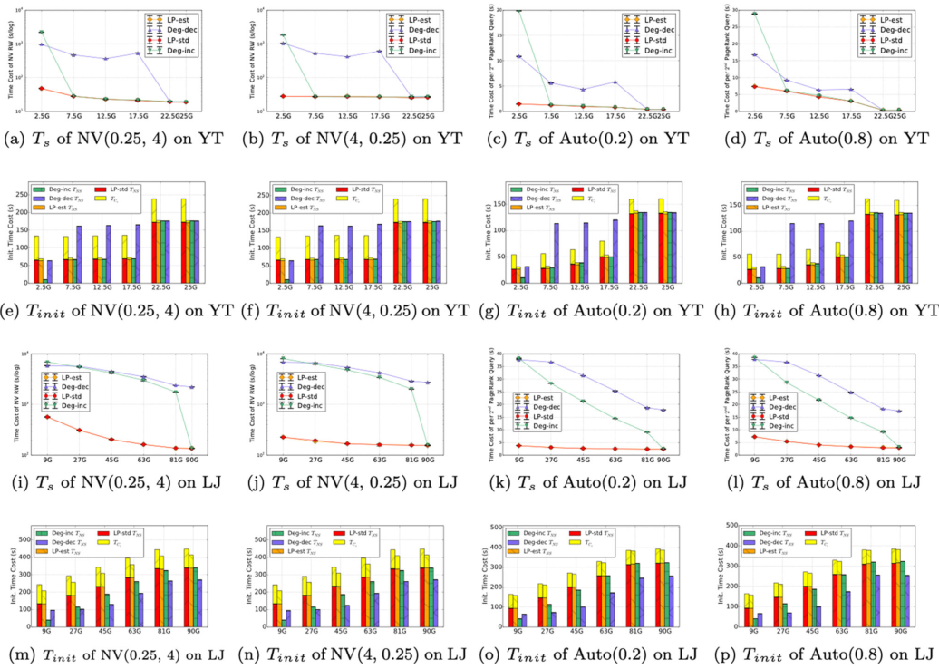
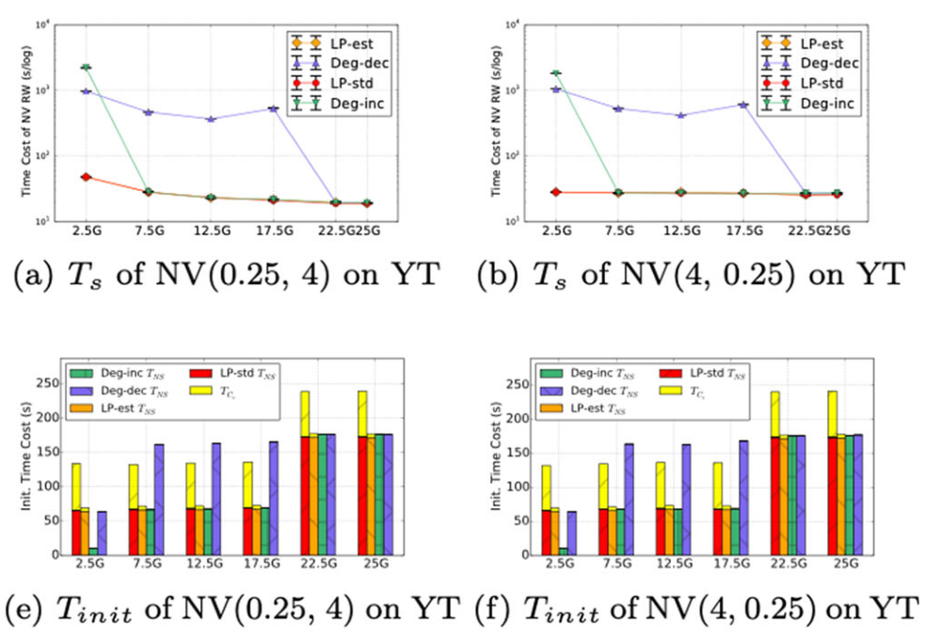
4
实验结果
LP-std：使用LP贪婪算法
LP-est：边界常数估计的优化
4.2
贪心算法
Deg-inc Deg-dec：度数升降序

Slide 27
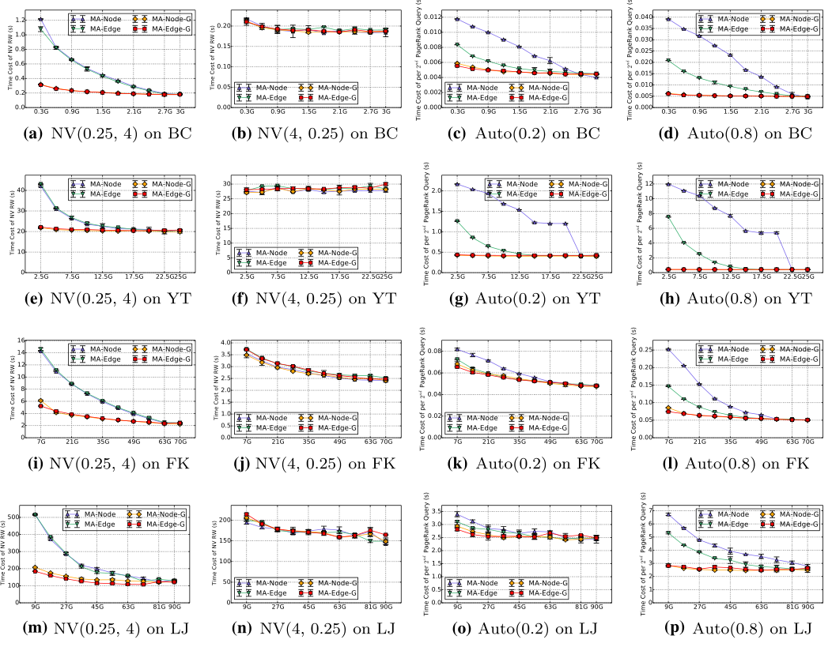
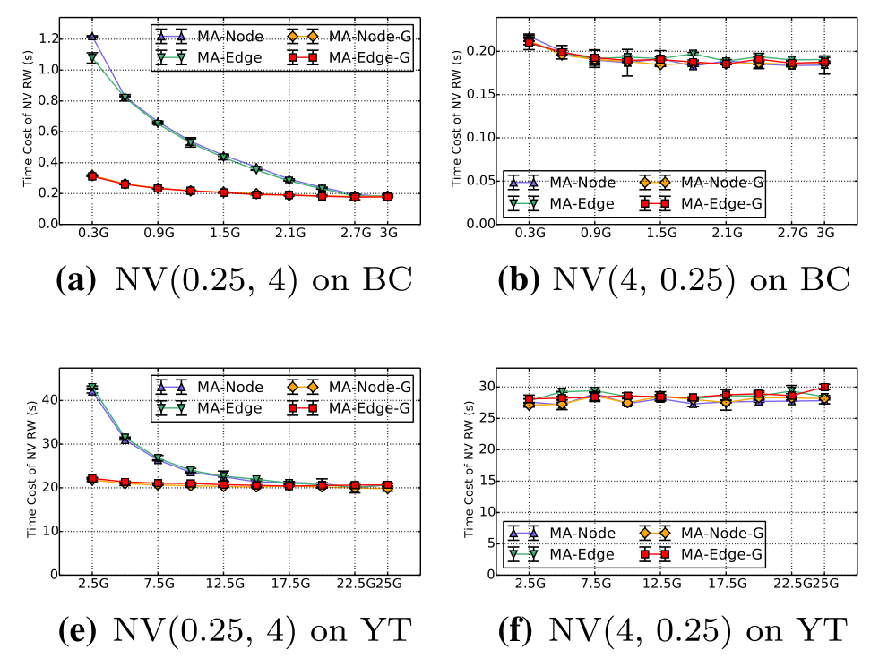
4
实验结果
4.3
基于组的采样器
在内存预算较小的情况下，基于组的节点采样器可以帮助内存感知框架显著提高采样效率。

Slide 28
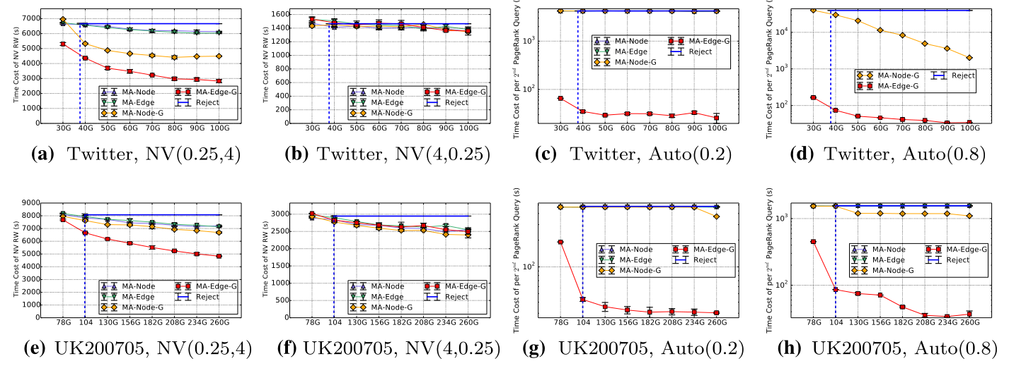
4
实验结果
4.4
内存感知框架的采样效率

Slide 29
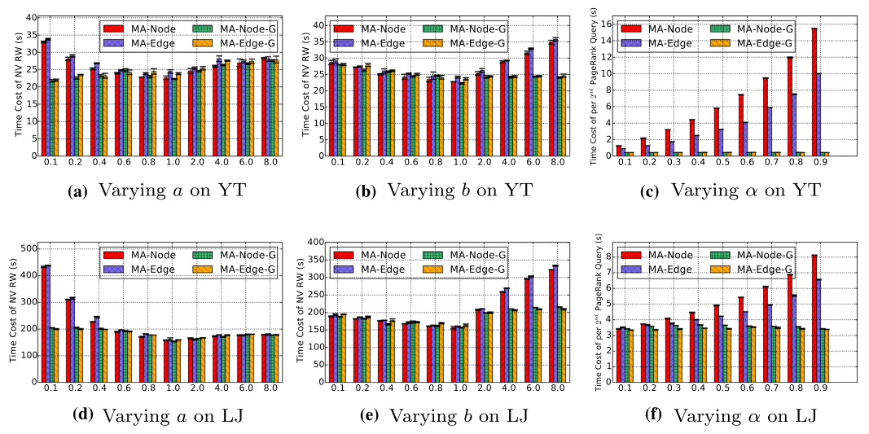
4
实验结果
4.5
鲁棒性检测
基于分组的节点采样器(即MA-Node-G和MAEdge-G)的内存感知框架对概率分布的偏态具有鲁棒性。
对于没有分组节点采样器的内存感知框架(MA-Node和MAEdge)，当概率分布发生倾斜时，采样效率会降低。

Slide 30
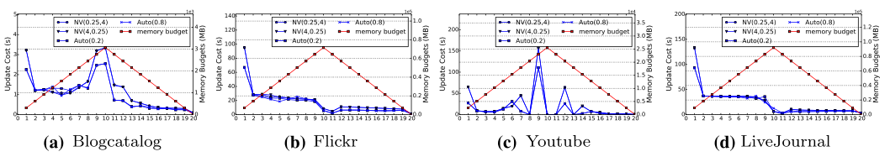
4
实验结果
4.6
动态内存预算进行评估
有时换别名法 需要初始化 消耗时间

Slide 31
总结
PART FIVE

Slide 32
5
总结
二阶随机漫步是建模数据中高阶依赖关系的重要工具。研究了在不同内存预算下如何有效地支持二阶随机游动的问题。通过开发一个基于成本的优化器，我们提出了一个内存感知框架。优化器为图中的每个节点分配不同的节点采样器，确保效率在内存预算上最大化。我们设计了一种有效的贪婪算法来生成这种高效的分配。最后，我们在四个真实的大型图上对该框架进行了实证评估，结果清楚地证明了我们的内存感知框架的优势。

Slide 33
敬请各位批评指正
THANK YOU FOR WATCHING

